Slide 1
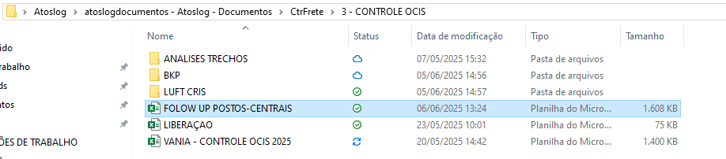
SISTEMA DE GESTÃO INTEGRADA
Data:
Página: 1/2
INSTRUÇÃO DE TRABALHO: FOLLOW-UP
IT-ADMLUFT-008
REV.:02
1
Planilha de Follow-up
A planilha fica no mesmo caminho do controle de OCIS 2025
Entrar no arquivo Follow up postos - centrais
1
2
Elaborado por:
Analisado por:
Aprovado por:

Slide 2
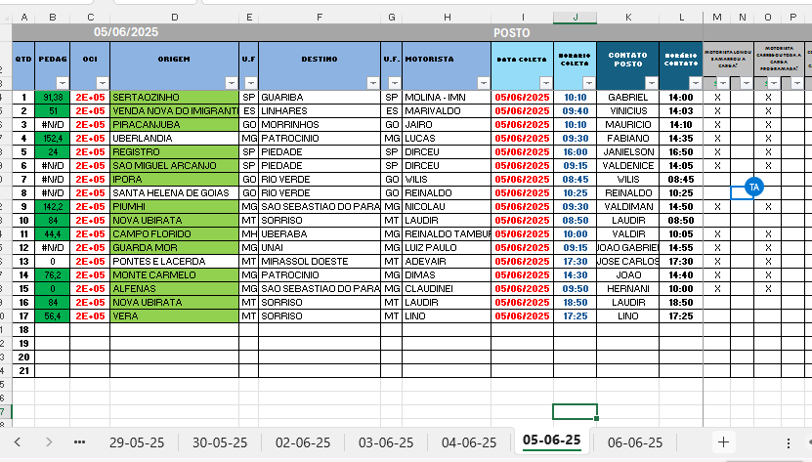
SISTEMA DE GESTÃO INTEGRADA
Data:
Página: 1/2
INSTRUÇÃO DE TRABALHO: FOLLOW-UP
IT-ADMLUFT-008
REV.:02
1
Planilha de Follow-up
3. Clicar em mais e fazer uma aba com a data do dia
3
Elaborado por:
Analisado por:
Aprovado por:

Slide 3
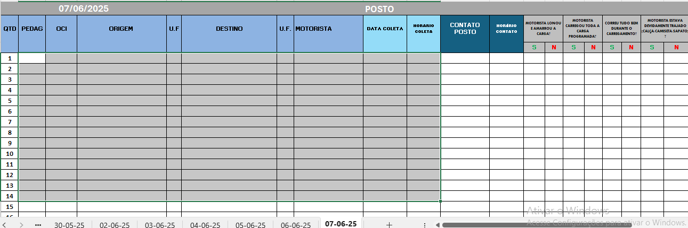
SISTEMA DE GESTÃO INTEGRADA
Data:
Página: 1/2
INSTRUÇÃO DE TRABALHO: FOLLOW-UP
IT-ADMLUFT-008
REV.:02
1
Planilha de Follow-up
4. Pegar a planilha do dia anterior e colar alterando a data e limpando os dados
4
Elaborado por:
Analisado por:
Aprovado por:

Slide 4

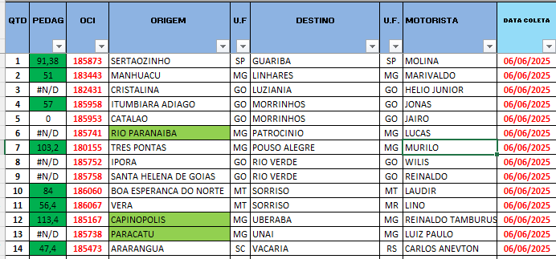
SISTEMA DE GESTÃO INTEGRADA
Data:
Página: 1/2
INSTRUÇÃO DE TRABALHO: FOLLOW-UP
IT-ADMLUFT-008
REV.:02
1
Planilha de Follow-up
5. Entrar na planilha de controle de OCIS e pegar todas as viagens para o dia;
6. Pegar a informação de pedagio, OCI, Origem, UF de origem, destino, UF de destino, motorista e data de coleta
5
6
Elaborado por:
Analisado por:
Aprovado por:

Slide 5
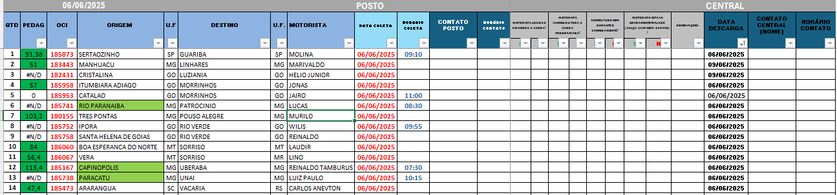
SISTEMA DE GESTÃO INTEGRADA
Data:
Página: 1/2
INSTRUÇÃO DE TRABALHO: FOLLOW-UP
IT-ADMLUFT-008
REV.:02
1
Planilha de Follow-up
7. Preencher também a data de descarga
7
Elaborado por:
Analisado por:
Aprovado por:

Slide 6
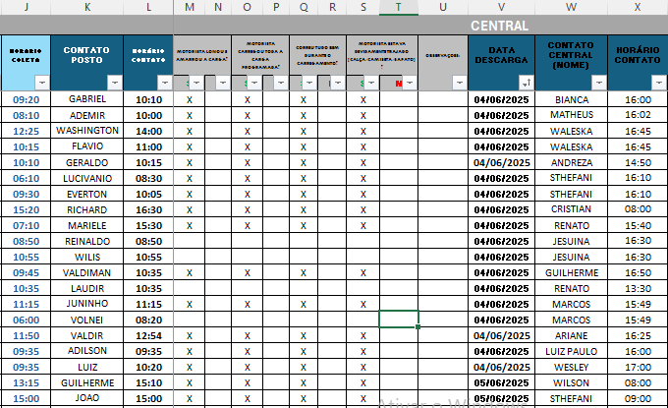
SISTEMA DE GESTÃO INTEGRADA
Data:
Página: 1/2
INSTRUÇÃO DE TRABALHO: FOLLOW-UP
IT-ADMLUFT-008
REV.:02
1
Planilha de Follow-up
8. O horário da coleta quem vai passar é o motorista via BOT ou WhatsApp, ele vai enviar a localização ou sst assinada pelo posto e vamos preencher o horário que ele colocou aqui;
9. Depois entramos em contato com o posto e anotamos o nome da pessoa que conversamos;
10. Colocamos o horário que conversamos;
11. E ao falar com o posto vamos preencher o questionário que perguntaremos a pessoa do posto ;
12. Na descarga ligamos para Central e anotamos o nome da pessoa que falamos
13. E Horário que falamos com a central.
Salvamos a planilha pois a mesma será uada para auditoria
8
9
10
11
12
13
Elaborado por:
Analisado por:
Aprovado por:

Slide 7
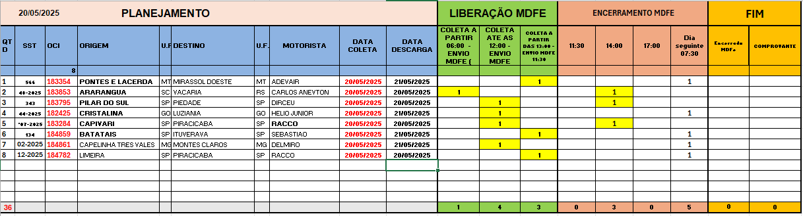
SISTEMA DE GESTÃO INTEGRADA
Data:
Página: 2/2
ACOMPANHAMENTO DE EMISSÃO DOCUMENTOS
IT-ADMLUFT-008
REV.:02
2
PLANILHA DE LIBERAÇÃO:
2
3
4
1
Na mesma pasta da agenda tem a planilha de Liberação fazer uma Aba para o dia
1. Trazer informações SST + OCI + ORIGEM + DESTINO + Motorista+ DATA da coleta + Data da descarga
2. Liberação da MDFE – colocar o numero 1 no horário que o motorista vai sair e enviar a MDFE (print para ele neste horário e pintar de amarelo que está ok)
3. Encerramento de MDFE – colocar 1 no horário de encerramento e encerrar no horário combinado
4. Depois colocar ok em encerrada MDFE e ok no comprovante quando receber o comprovante IMPORTANTE: SE GUIAR COM OS HORÁRIOS TAMBÉM PELO FOLLOW-UP FEITO POSTO X CENTRAL X MOTORISTA
Elaborado por:
Analisado por:
Aprovado por:

